Slide 1
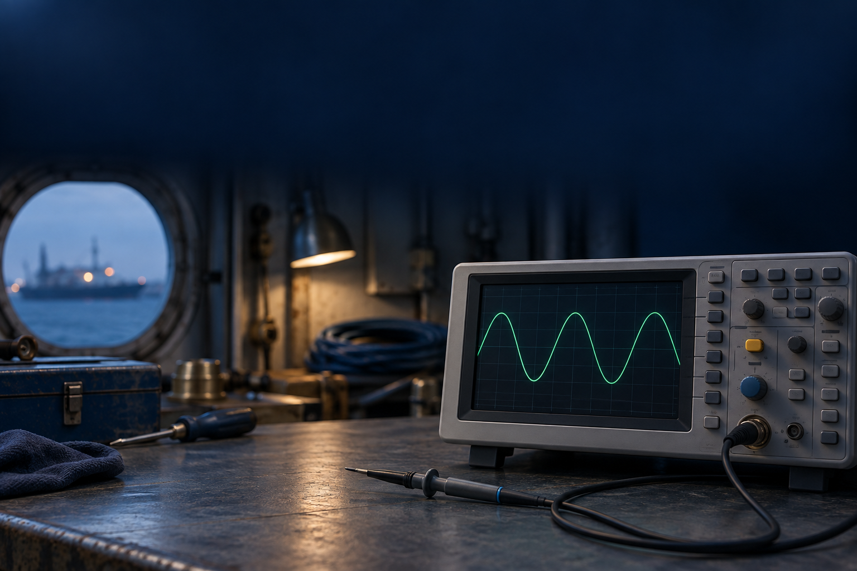
Måndag 28 september
Del 1: Frånskiljning och mätteknik
Del 2: Sinusformad växelspänning

Slide 2

Dagens plan
09.00 Del 1: Frånskiljning och mätteknik
09.45 Paus
10.00 Del 2: Sinusformad växelspänning
10.55 Skicka resultat med QR-koden
Lösningar och hjälp finns på veckosidan.
Veckosidan
Måndag

Slide 3

Del 1: Frånskiljning och mätteknik
Film: Fem steg (5 min)
Vilket steg hoppas oftast över?
Film: Fem steg
Del 1 · Frånskiljning

Slide 4
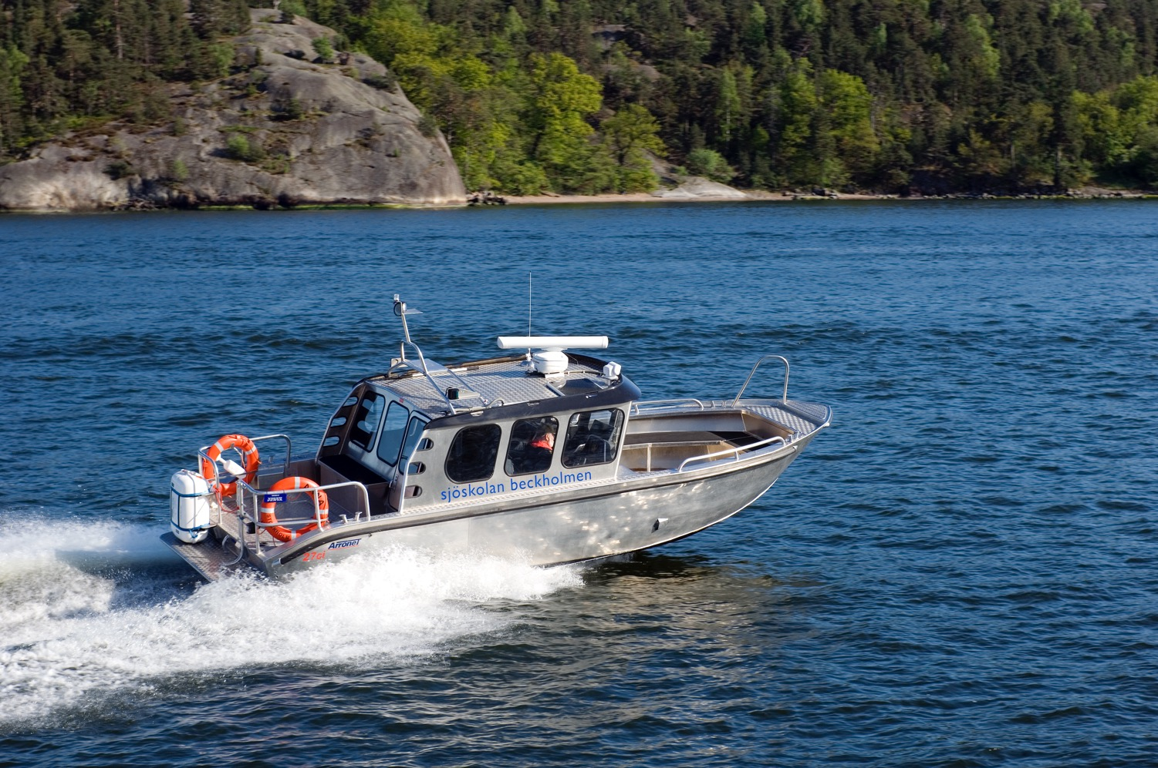
Frånskiljning och mätteknik
Del 1 · Frånskiljning · 1

Slide 5
Alla matningsvägar
En last kan matas av nät, generator, UPS eller batteri.
Reservmatning och fjärrstart kan återföra energi.
Kondensatorer och roterande maskiner kan lagra energi.
Del 1 · Frånskiljning · 2

Slide 6
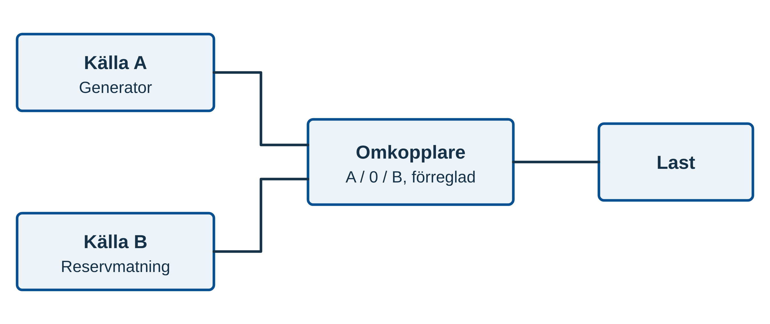
En brytare bryter inte alltid allt
Princip: källorna får inte parallellkopplas av denna omkopplare.
Principskiss för undervisning. Ingen installationsritning.
Del 1 · Frånskiljning · 3

Slide 7
Arbete utan spänning
Frånskilj och säkra mot tillkoppling.
Kontrollera spänningslöshet med lämplig metod.
Jorda och kortslut när arbetsmetoden kräver det.
Skydda mot närbelägna spänningsförande delar.
Del 1 · Frånskiljning · 4

Slide 8
Från uppgift till verifierat avslut
1. Planera
2. Förbered
3. Mät
System, risk, ansvar
Metod, instrument
Punkt, läge, värde
4. Analysera
5. Avsluta
Hypotes och bevis
Återprov, protokoll
Principskiss för undervisning. Ingen installationsritning.
Del 1 · Frånskiljning · 5

Slide 9
Kontroll av spänningslöshet
Arbetsplanen anger provare, mätpunkter och åtkomst.
Instrumentets funktion kontrolleras före och efter provningen.
Mätning omfattar de ledarkombinationer som systemet kräver.
Ett släckt instrument eller en öppen brytare bevisar inte spänningslöshet.
Del 1 · Frånskiljning · 6

Slide 10
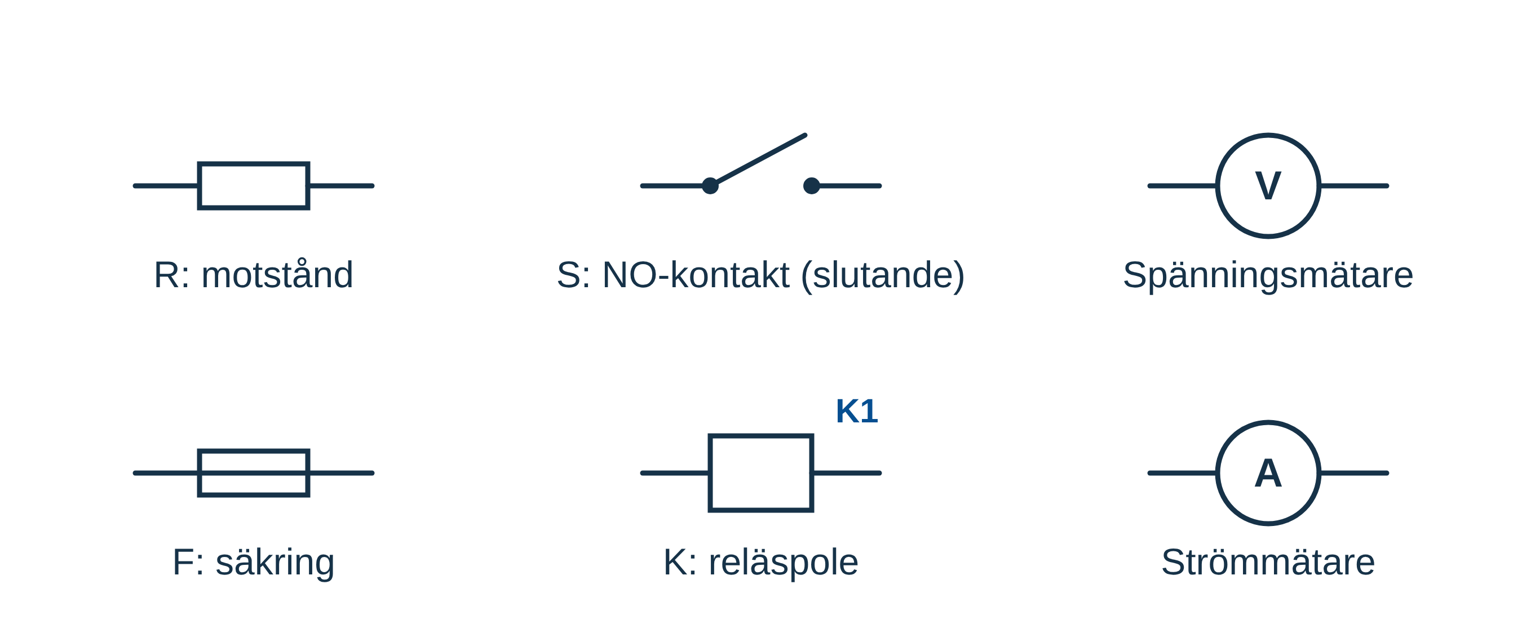
Vanliga komponenter och symboler
Principskiss för undervisning. Ingen installationsritning.
Del 1 · Frånskiljning · 7

Slide 11
Instrumentval
Mätstorhet, AC/DC, område och upplösning måste passa frågan.
Mätkategori och märkspänning beskriver olika egenskaper.
Ledningar, prober, ingångar och säkringar ingår i kontrollen.
Del 1 · Frånskiljning · 8

Slide 12
Spänning, ström och resistans
Spänning mäts mellan två punkter, parallellt med objektet.
Ström mäts i serie eller med lämplig strömtång.
Resistans mäts på ett spänningslöst objekt med lagrad energi hanterad.
Del 1 · Frånskiljning · 9

Slide 13
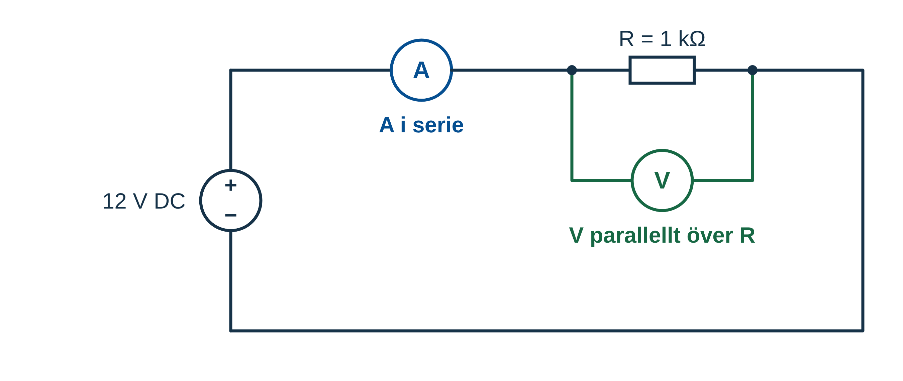
Spänning parallellt, ström i serie
Principskiss för undervisning. Ingen installationsritning.
Del 1 · Frånskiljning · 10

Slide 14
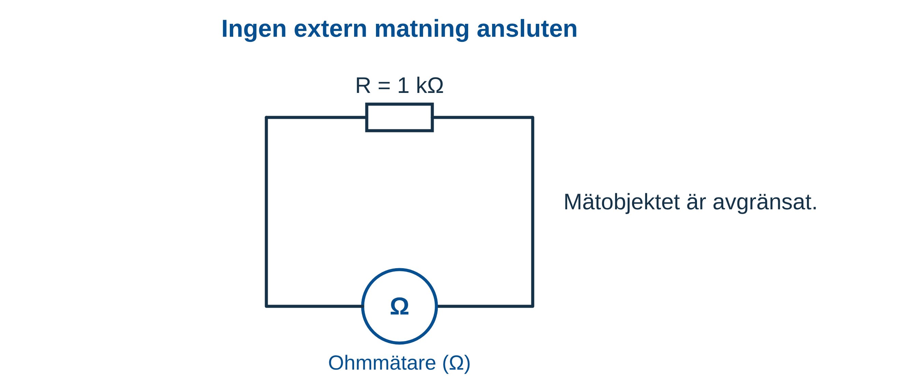
Resistansmätning på frånskild krets
Principskiss för undervisning. Ingen installationsritning.
Del 1 · Frånskiljning · 11

Slide 15
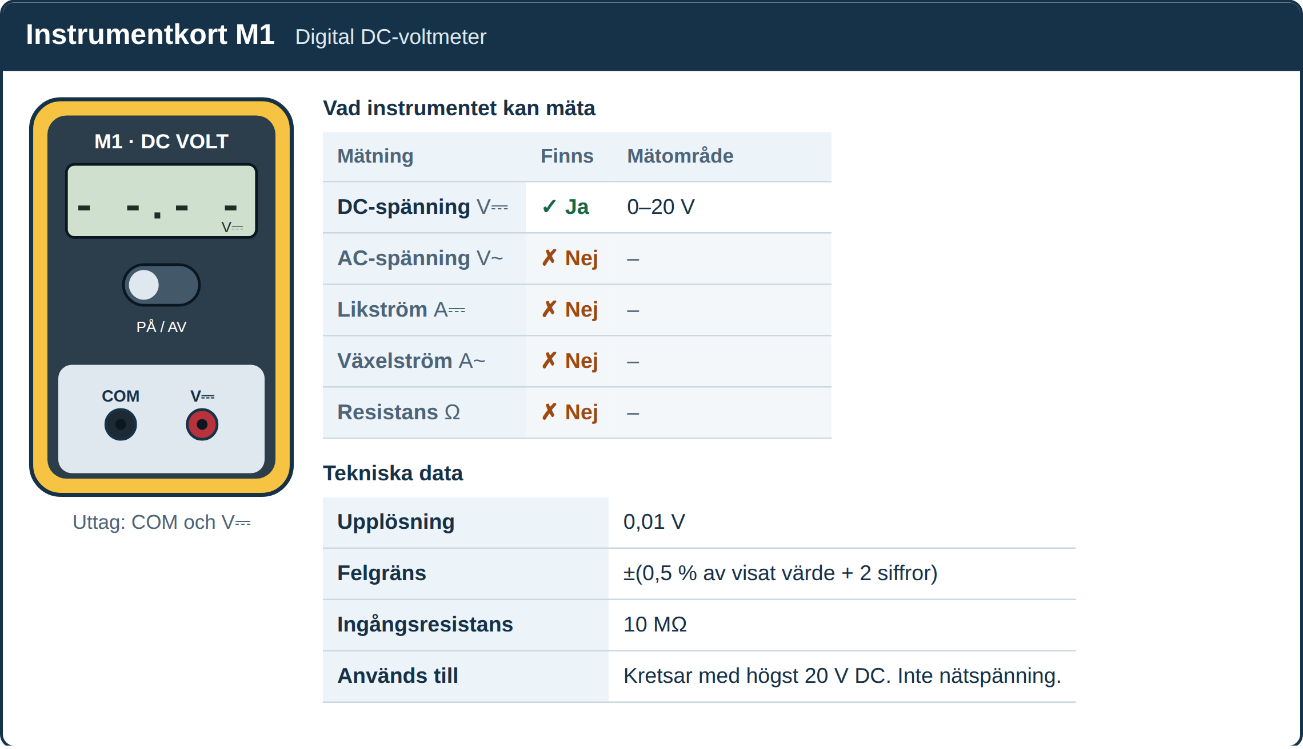
Instrumentkort M1
Del 1 · Frånskiljning

Slide 16
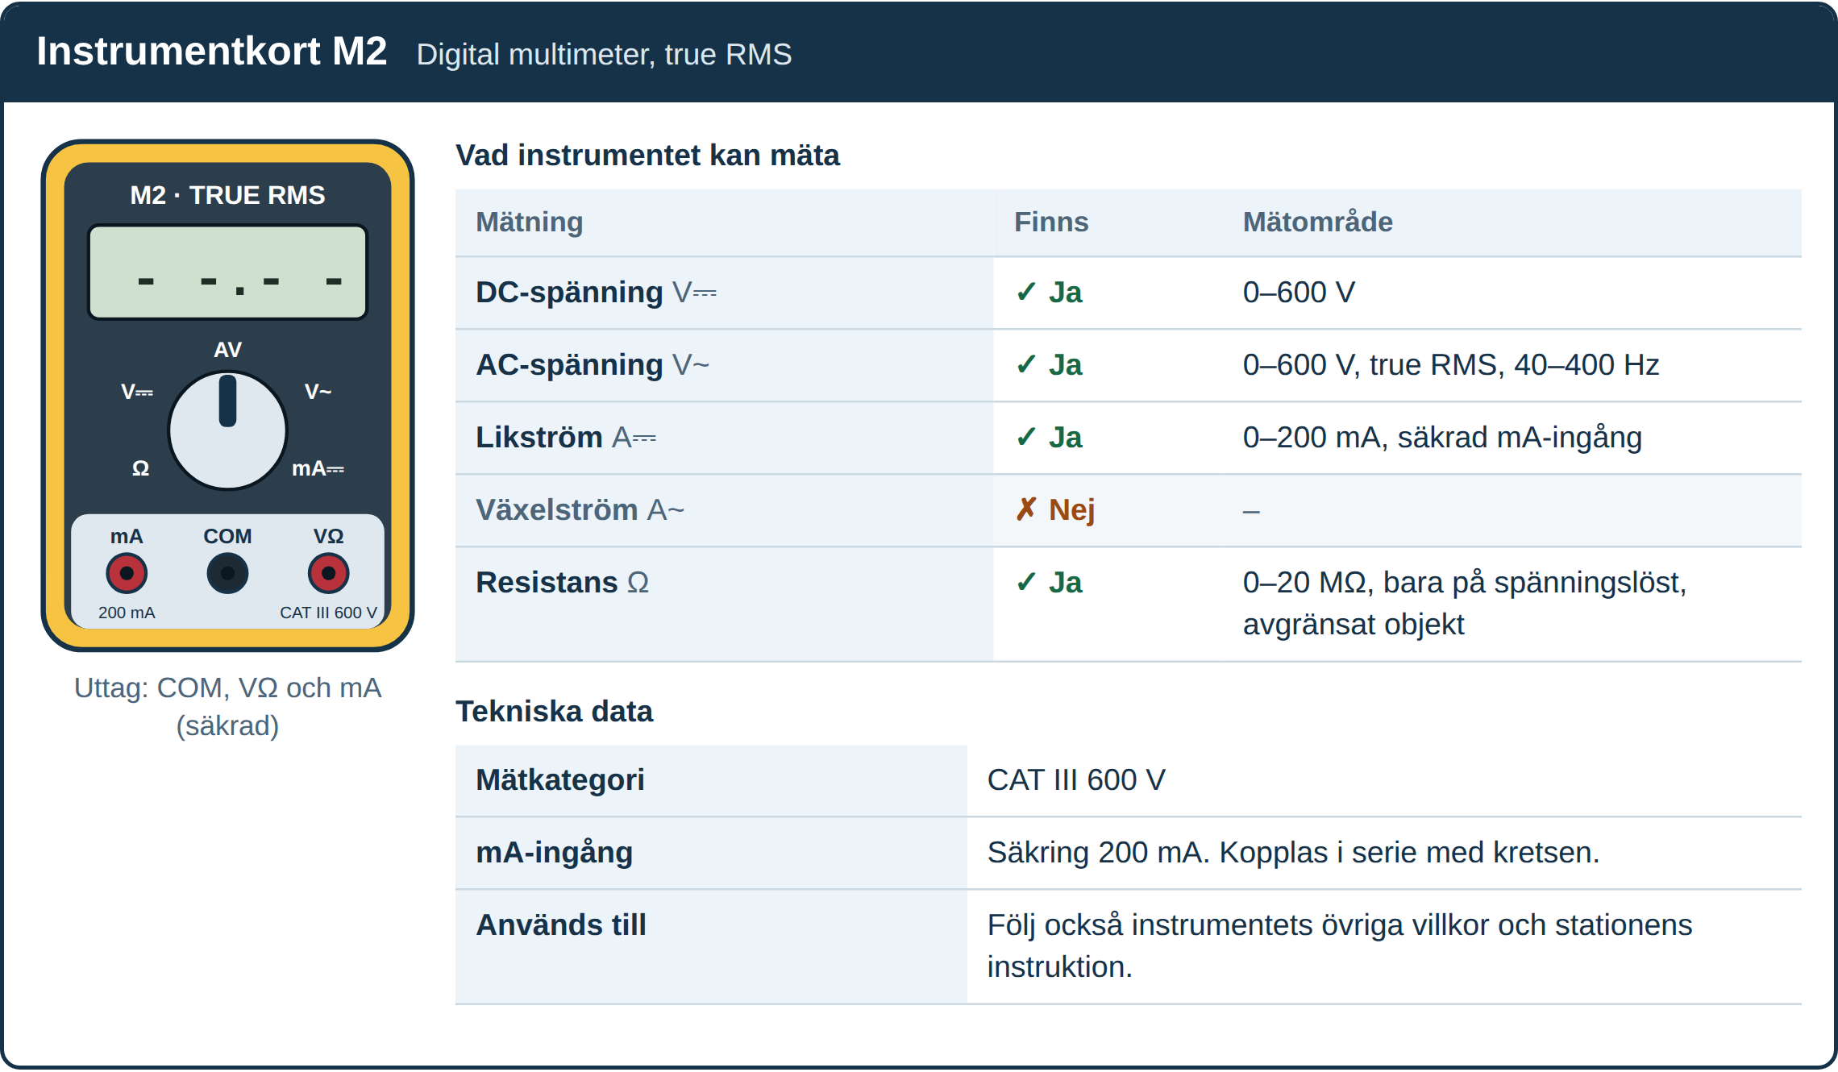
Instrumentkort M2
Del 1 · Frånskiljning

Slide 17
Felgräns: så räknar du
M1 visar 12,00 V. Felgräns ±(0,5 % av visat värde + 2 siffror). Upplösning 0,01 V.
1) Procentdelen: 0,5 % av 12,00 V = 0,06 V
2) Siffrorna: 2 · 0,01 V = 0,02 V
3) Summa: 0,06 + 0,02 = 0,08 V
Det verkliga värdet ligger mellan 11,92 V och 12,08 V.
Del 1 · Frånskiljning

Slide 18

Övning 1.1 och 1.2 i par
Öppna Del 1 på veckosidan (QR-koden).
Övning 1.1: De fem stegen. Övning 1.2: Instrumentval med korten M1 och M2.
Fastnar ni: öppna Ledtråd 1, sedan Ledtråd 2. Facit när ni har ett eget svar.
Hemma i eftermiddag: övning 1.3 och 1.4.
Del 1
Del 1 · Frånskiljning

Slide 19
Mätvärdets kvalitet
Ange instrument-ID, mätområde och mätpunkter.
Skriv värde med enhet och relevant antal siffror.
Jämför med beräknat värde och instrumentets specifikation.
Del 1 · Frånskiljning · extra

Slide 20
Övning: fel instrumentläge
På träningsriggen står instrumentet kvar i strömläge.
Nästa uppgift är att mäta spänningen över källan.
Beskriv kontrollen före anslutning och den möjliga konsekvensen.
Del 1 · Frånskiljning · extra

Slide 21
Exitfrågor
Nämn två möjliga bakmatningar.
Vad måste kontrolleras utöver displayläget?
Vad gör du om ritningen och riggen skiljer sig?
Del 1 · Frånskiljning · extra

Slide 22
Paus
09.45–10.00
Sedan del 2: Sinusformad växelspänning
Måndag

Slide 23

Del 2: Sinusformad växelspänning
Film: Varför √2? (1:17)
Nätet ombord är 440 V. Varför måste kablarna klara 622 V?
Film: Varför √2?
Del 2 · Sinus

Slide 24
Sinusformad växelspänning
Period, frekvens, toppvärde och effektivvärde
1

Slide 25
Det här ska du kunna
Hitta en hel period på kurvan och räkna periodtiden T ur frekvensen.
Skilja på toppvärde, effektivvärde (RMS) och medelvärde.
Förklara varför en multimeter och kurvans topp visar olika tal.
Grunddel
2

Slide 26
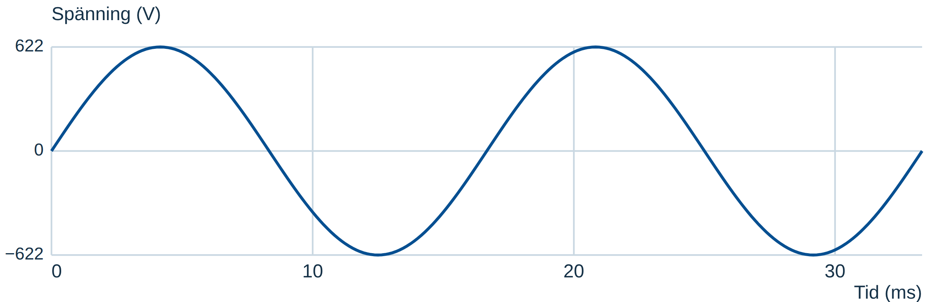
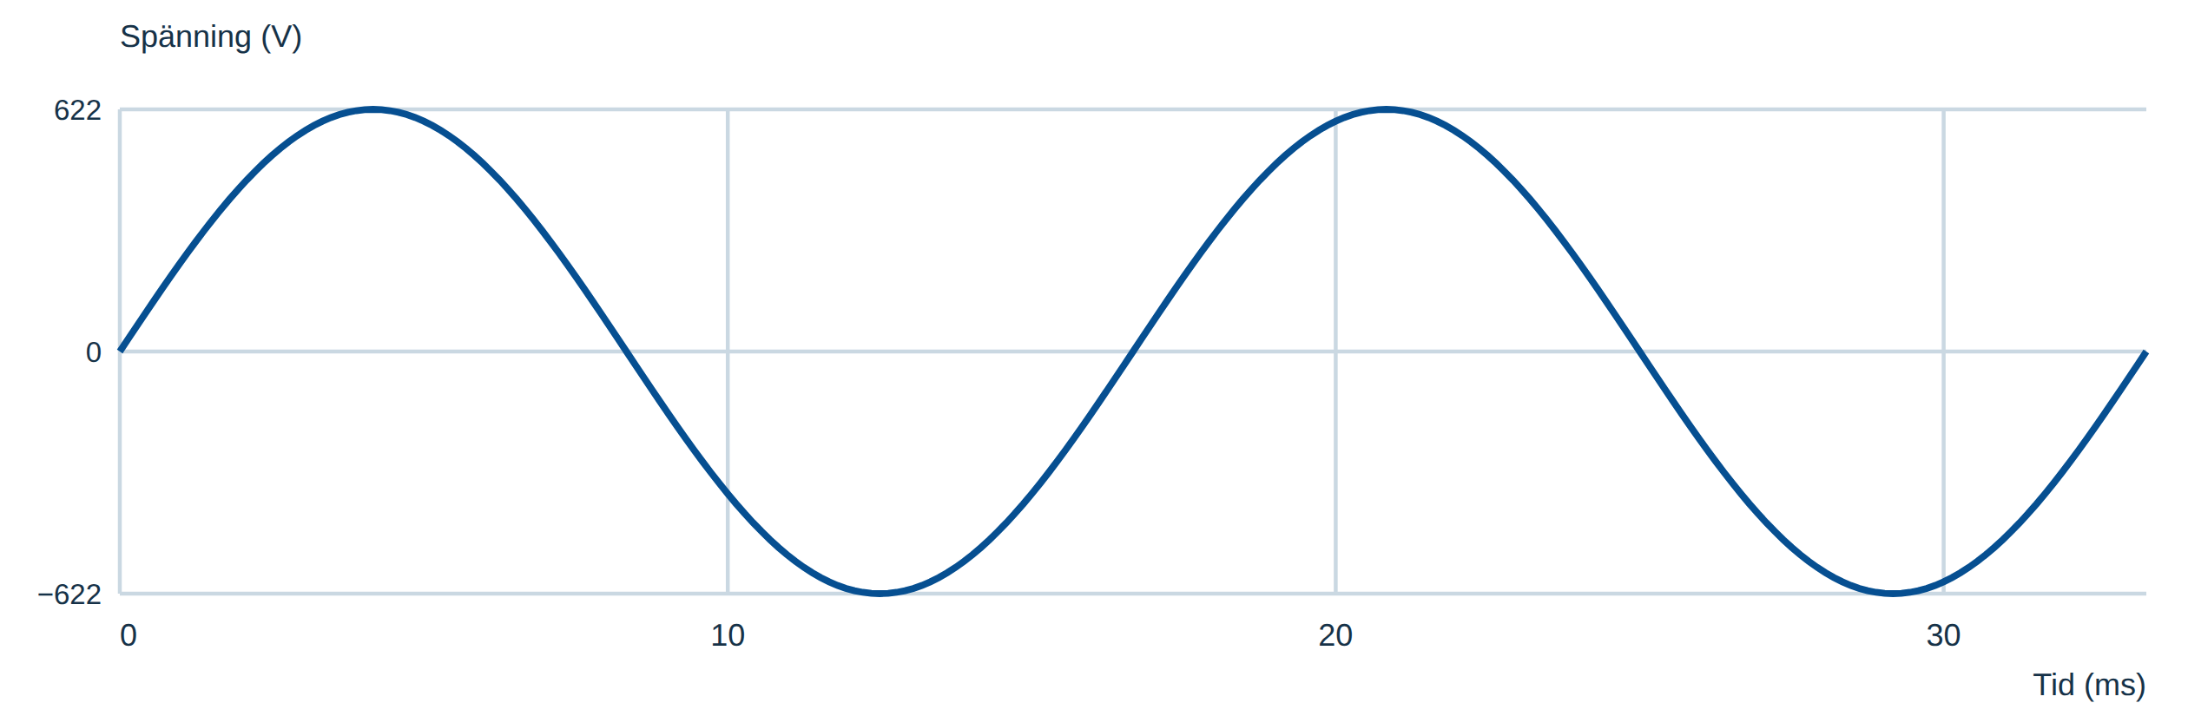
Spänning över tid
Den vågräta axeln visar tid i millisekunder. Den lodräta visar spänning i volt.
Kurvan går över och under noll. Spänningens polaritet växlar.
En hel period går från en stigande nollpassage till nästa stigande nollpassage.
Grunddel
3

Slide 27
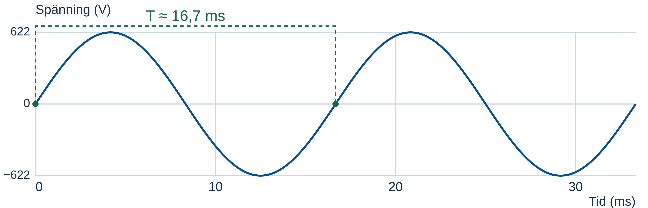
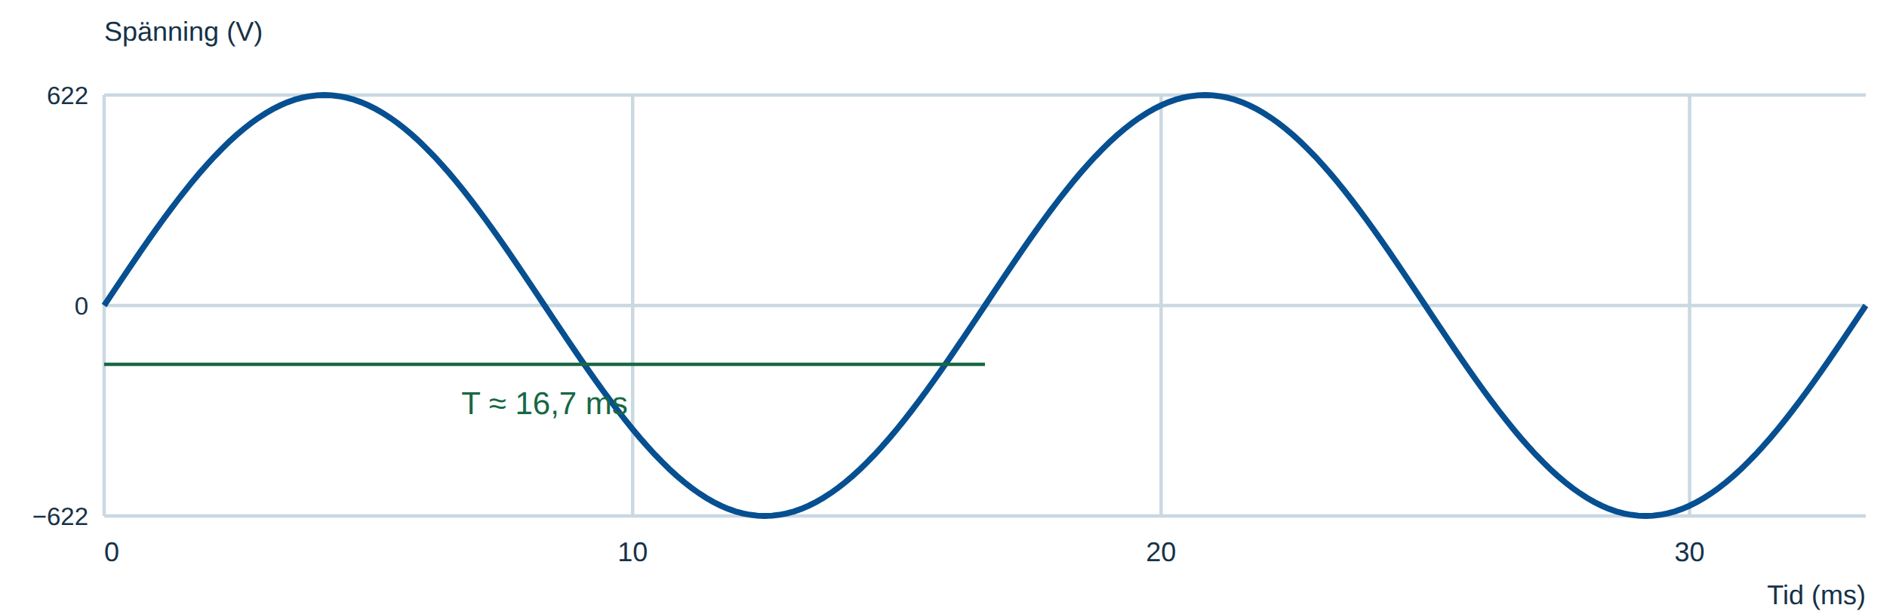
Periodtid och frekvens
T = 1/f T i ms = 1 000/f
Frekvens f är antal perioder per sekund. Enheten är hertz, Hz.
Periodtiden T är tiden för en hel period. Ombord är frekvensen 60 Hz: T = 1/60 ≈ 0,0167 s = 16,7 ms (millisekunder, tusendels sekunder).
På kurvan är avståndet mellan motsvarande punkter 16,7 ms.
Grunddel
4

Slide 28
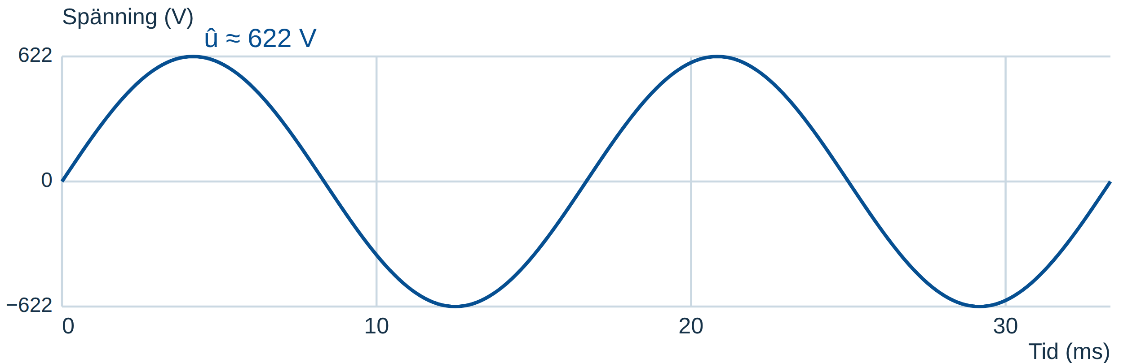
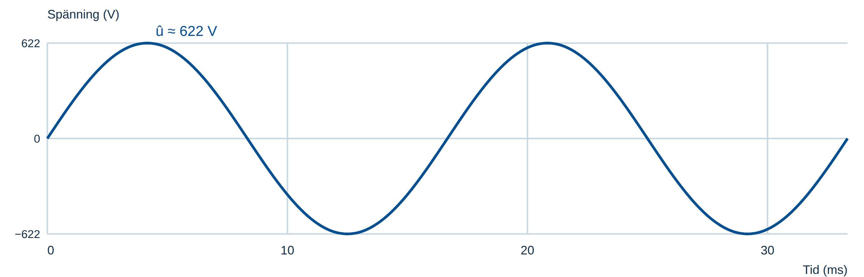
Toppvärde och topp till topp
U_{pp} = 2 · û
Toppvärdet û (läses u-topp, u med hatt) mäts från noll till den positiva toppen.
Topp till topp, U_{pp} (pp: peak to peak), går från negativ topp till positiv topp.
Exempel, 440 V-nätet ombord: û ≈ 622 V och U_{pp} = 2 · û ≈ 1 245 V.
Grunddel
5

Slide 29
Effektivvärdet beskriver värmeeffekten
Multimeter, true RMS
440 V
Kurvans topp
622 V
û = √2 · U = √2 · 440 ≈ 622 V
Effektivvärdet 230 V i vägguttaget värmer en vattenkokare lika mycket som 230 V likspänning (DC).
Effektivvärdet förkortas RMS (root mean square, engelska för kvadratiskt medelvärde). U utan index betyder alltid effektivvärdet. Multimetern i växelspänningsläget (AC eller V~) visar 230 V i vägguttaget och 440 V ombord.
Toppen är högre eftersom spänningen bara når toppen en kort stund.
Grunddel
6

Slide 30
Så räknar du: period och topp
Givet: fartygets huvudnät, U = 440 V RMS och f = 60 Hz. RMS betyder effektivvärde.
Sökt: periodtid i millisekunder, toppvärde och topp till topp.
Välj samband: T = 1/f eftersom en sekund delas mellan f perioder. För en sinus är û = √2 · U och U_{pp} = 2 · û.
Räkna tiden: 1/60 ≈ 0,0167 s. Multiplicera med 1 000 för millisekunder: cirka 16,7 ms.
Räkna toppen: 440 · √2 ≈ 622 V. Dubbla toppvärdet för topp till topp: cirka 1 245 V.
Kontroll: 60 perioder på cirka 0,0167 s blir en sekund. Effektivvärdet är mindre än toppen, som är hälften av topp till topp.
Grunddel
7

Slide 31
Din tur: belysningsnätet ombord
Räkna på papper eller miniwhiteboard. Titta på svaret först när du har ett eget.
Belysningsnätet ombord har U = 254 V RMS och f = 60 Hz. Räkna toppvärdet û och topp till topp U_{pp}.
û = √2 · 254 ≈ 359 V. U_{pp} = 2 · û ≈ 718 V.
Grunddel
8

Slide 32

Övning 2.1–2.3 i par
Öppna Del 2 på veckosidan (QR-koden).
Övning 2.1: T vid 50 Hz. 2.2: f ur 4,0 ms. 2.3: û ur 12 V.
Fastnar ni: Ledtråd 1 visar formeln och teoriavsnittet. Facit när ni har ett eget svar.
Bocka av övningen när den är klar.
Del 2
Del 2 · Sinus

Slide 33
Hemma till tisdag
Resten av del 2: radianer, momentanvärde och Din tur på bild 15.
Övning 2.4–2.10 och övning 1.3–1.4 (frånskiljning).
Lösningar, ledtrådar och räknarhjälp finns vid varje övning på webben.
Tisdag: vi börjar med era frågor. Ställ räknaren i RAD före lektionen.
Veckosidan
Måndag

Slide 34

Skicka resultat
Öppna Resultat på veckosidan.
Skriv ditt namn och ta en skärmbild av QR-koden.
Skicka skärmbilden till läraren.
Skicka resultat
Måndag

Slide 35
Resten av del 2
Bild 9–20 läser ni hemma på webben (del 2, teori och exempel).
Visa härifrån bara om det finns tid eller frågor.
Del 2 · Sinus

Slide 36
Instrumentkontroll före mätningen
True RMS
= U
Sinuskalibrerad
= U
I simulatorn väljer grunduppgiften en kalibrator på 10,00 V sinus.
Förutsäg visningen. Läs sedan av både true RMS-mätaren (räknar ut det verkliga effektivvärdet för alla kurvformer) och den sinuskalibrerade mätaren (visar rätt bara för ren sinus).
För en ren sinus visar båda mätartyperna kalibratorns effektivvärde. Skillnaden syns först vid andra kurvformer. Kontrollen dokumenteras för båda instrumenten.
Grunddel
9

Slide 37
En protokollrad
Exempel från fartyget, 60 Hz. Förutsäg: T = 1 000/60 ≈ 16,7 ms.
Läs av och registrera 16,7 ms.
Jämför: avläst − förväntat = 0,0 ms.
Förklara: en hel period tar 16,7 ms. Frekvensen är 60 perioder per sekund. I labben gör du samma sak vid 50 Hz med din egen spänning, som räknas fram ur ditt D.
Grunddel
10

Slide 38
Medelvärde och RMS är olika
Den symmetriska sinusens positiva och negativa delar tar ut varandra. Vanligt medelvärde över en hel period är 0 V.
Resistorn blir ändå varm. Båda halvperioderna bidrar till u²/R.
För 440 V-nätet ombord: vanligt medelvärde 0 V, RMS 440 V och topp 622 V.
Grunddel
11

Slide 39
Eget försök med andra värden
En sinus har U = 48,00 V RMS och f = 120 Hz.
Beräkna T och û. Ange både tal och enhet.
Förklara vilken avläsning en true RMS-multimeter visar.
Räkna innan facit visas.
Grunddel
12

Slide 40
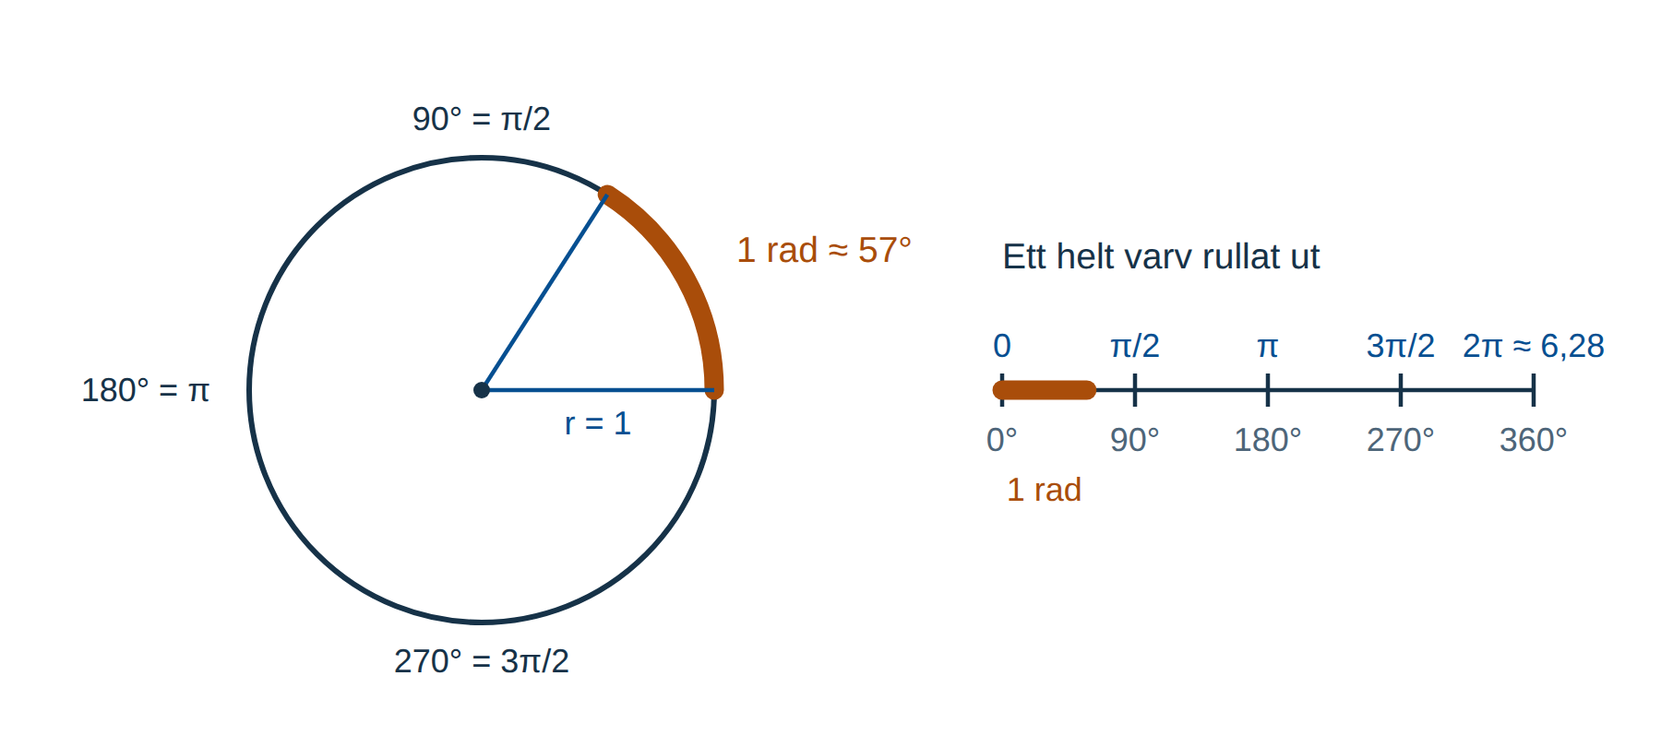
Radianer och grader
1 varv = 360° = 2π rad 1 rad ≈ 57°
En vinkel kan mätas i grader eller i radianer, som en längd i meter eller i fot. Ett helt varv är 360° eller 2π radianer (cirka 6,28). 1 radian är cirka 57°.
Radianer mäter sträckan som kanten på ett hjul med radien 1 har rullat. Ett halvt varv är π och ett kvarts varv π/2.
Generatorn vrids ett varv per period, alltså 2π · f · t radianer efter tiden t. Därför står räknaren i RAD när du räknar u(t) = û · sin(2π · f · t).
Fasvinklar i grader, som 90° eller φ = arctan(X/R), räknas i DEG. Snabbkoll: blir sin(90) = 1 står räknaren i DEG.
Grunddel
13

Slide 41
Fördjupning: momentanvärde
Momentanvärdet u(t) är spänningen vid en bestämd tidpunkt t. Liten bokstav u betyder ett värde som ändras med tiden.
Exempel, fartygets 440 V-nät: U = 440 V RMS, f = 60 Hz, t = 2,0 ms = 0,002 s.
û = 440√2 ≈ 622 V. Vinkeln 2πft ≈ 0,754 rad (radianer; 2π radianer är ett helt varv, 360°).
u = 622 · sin(0,754) ≈ 426 V. Räknaren ska stå i RAD (radianer), inte DEG (grader).
u(t) = û · sin(2πft)
Fördjupning
14

Slide 42
Din tur: momentanvärde i vägguttaget
Räkna på papper eller miniwhiteboard. Titta på svaret först när du har ett eget.
Vägguttaget hemma: U = 230 V RMS och f = 50 Hz. Hur stor är spänningen u efter t = 3,0 ms? Räknaren ska stå i RAD.
û = √2 · 230 ≈ 325 V. Vinkeln 2π · 50 · 0,003 ≈ 0,942 rad. u ≈ 325 · sin(0,942) ≈ 263 V. Står räknaren i DEG blir svaret fel, cirka 5,3 V.
Fördjupning
15

Slide 43
Fördjupning: tid och fas
En hel period motsvarar 360°. Fasvinkeln φ (fi) anger hur långt två kurvor är förskjutna, och Δt (delta t) är tidsskillnaden mellan dem.
Ombord, vid 60 Hz, är T ≈ 16,7 ms. Ett tidsavstånd på 2,5 ms ger 360 · 2,5/16,67 ≈ 54°.
Kurvan som når motsvarande punkt först leder. Den andra släpar.
|φ| = 360° · Δt/T
Fördjupning
16

Slide 44
Fördjupning: likriktat medelvärde
Vid likriktning speglas den negativa halvperioden uppåt. |u| betyder spänningen utan tecken (beloppet), så medelvärdet av |u| blir positivt.
För sinus: medel(|u|) = 2û/π. Vid 12,00 V RMS blir det cirka 10,80 V.
En medelvärdesmätande, sinuskalibrerad mätare multiplicerar detta med cirka 1,11072 och visar 12,00 V.
Visning = π/(2√2) · medel(|u|)
Fördjupning
17

Slide 45
Fördjupning: samma RMS, olika visning
Sinus
10,00 V
Fyrkant
11,11 V
Triangel
9,62 V
Alla tre signalerna har effektivvärdet 10,00 V och ingen likspänningsdel (DC-innehåll).
Sinus: topp 14,14 V. Den sinuskalibrerade mätaren visar 10,00 V.
Fyrkant: topp 10,00 V. Medel(|u|) = 10,00 V. Visning ≈ 11,11 V.
Triangel: topp = √3 · 10 ≈ 17,32 V. Medel(|u|) = û/2. Visning ≈ 9,62 V.
Fördjupning
18

Slide 46
Fördjupning: Station B
Stationsmodellen är märkt 12 V ±0,5 V och ger 12,35 V RMS vid 50 Hz.
Använd avlästa 12,35 V när du förutsäger toppen: cirka 17,47 V.
Fyrkant ger cirka 13,72 V på den sinuskalibrerade mätaren, trots att RMS är 12,35 V.
Att visningen stämmer med mätarmodellen betyder inte att den visar korrekt RMS.
Fördjupning
19

Slide 47
Inför nästa del
Genomför grunduppgifterna och spara protokollet.
Förklara med egna ord skillnaden mellan effektivvärde (RMS), toppvärde och vanligt medelvärde.
Fysisk anslutning, oscilloskopets inställningar och godkända mätpunkter övas på den verkliga stationen.
Grunddel
20

